Slide 1

34-1
These materials are by the Kongki Ka Project and are made available to you under the terms of the Creative Commons Attribution ShareAlike license 4.0.
You have permission to share and redistribute these materials in any format and to make reasonable revisions and adaptations of this translation, provided that:
You include the above licence and source information.
If you redistribute these materials or create derivatives, you must distribute your contributions under the same license as the original.
Nepali text is from Nepali Holy Bible: Easy-to-Read Version
All rights reserved.
© 2004 Bible League International

Slide 2
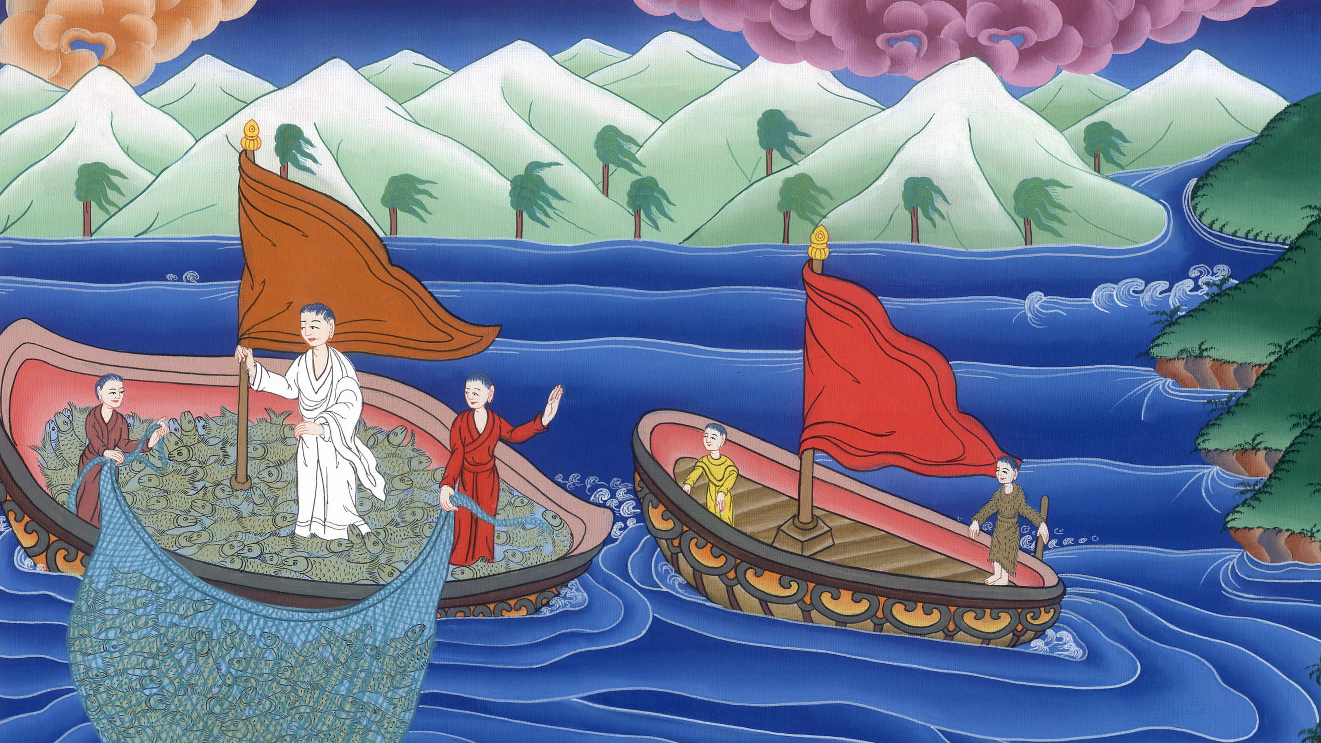
प्रथम चेलाहरू –
लूका 5:1-11
This work is licensed under a Creative Commons Attribution-ShareAlike 4.0 International License

Slide 3
प्रथम चेलाहरू - लूका 5:1-11

Slide 4
प्रथम चेलाहरू –
लूका 5:1-11
This work is licensed under a Creative Commons Attribution-ShareAlike 4.0 International License

Slide 5
लूका 5:1 येशू गेनेसरेत झीलको किनारमा उभिनु भयो। उहाँको वरिपरि धेरै मानिसहरू भीड लाग्दै थिए। तिनीहरू परमेश्वरको वचन सुन्न चाहन्थे।

Slide 6
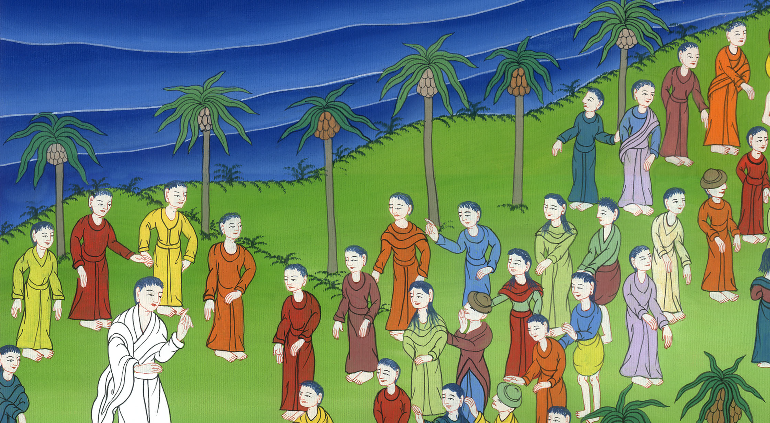
लूका 5:1

Slide 7
2 येशूले झीलको किनारमा दुइवटा डुङ्गा देख्नु भयो। माछावालाहरू डुङ्गाबाट निस्केर तिनीहरूको माछा मार्ने जालहरू धुँदै थिए।

Slide 8
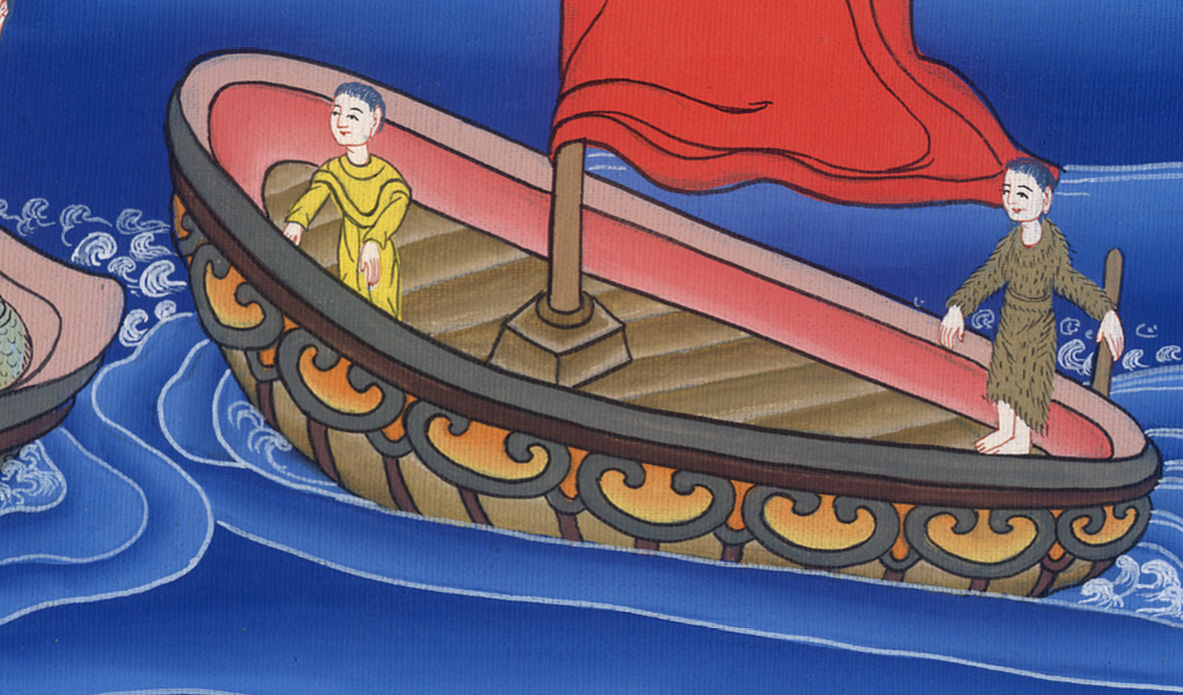
लूका 5:2

Slide 9
3 उहाँ एउटा डुङ्गामा छढनु भयो जुन शोमोनको थियो अनि उसलाई त्यो डुङ्गालाई किनारको अलिक छेउमा लाउन लागाउनु भयो। तब उहाँ त्यसमा बस्नु भयो अनि मानिसहरूलाई सिकाउन थाल्नु भयो।

Slide 10
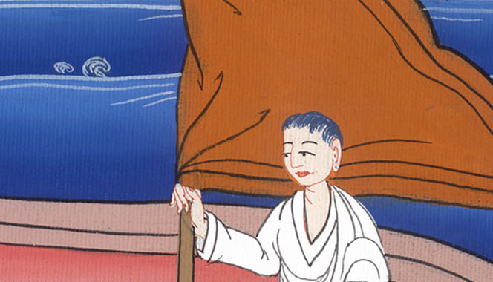
लूका 5:3

Slide 11
4 जब येशूले आफ्नो भनाई सक्नु भयो, उहाँले शिमोनलाई भन्नु भयो, “यो डुङ्गालाई गहिरो पानी तिर लैजाऊ अनि माछा मार्नु जाल फिजाऊ।”

Slide 12
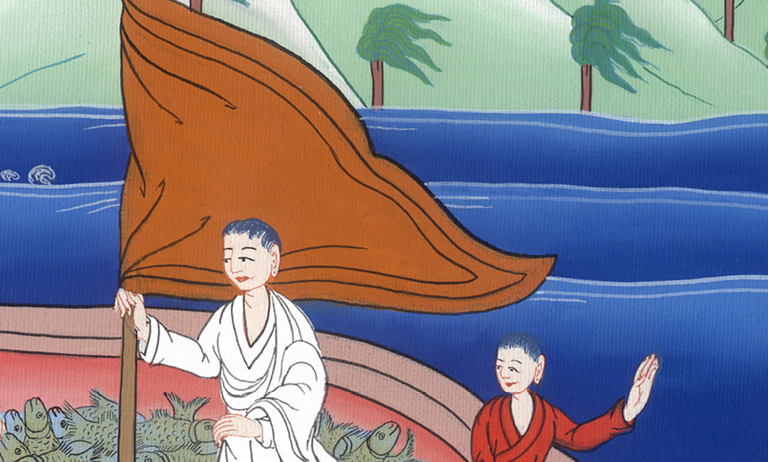
लूका 5:4

Slide 13
5 शिमोनले उत्तर दिए, “गुरूज्यू हामीले सारा रात परिश्रम गर्यौ र पनि एउटै माछा समात्न सकेनौं। तर किनभने तपाईंले भन्नुभयो, म जाल फिजाउँछु।”

Slide 14
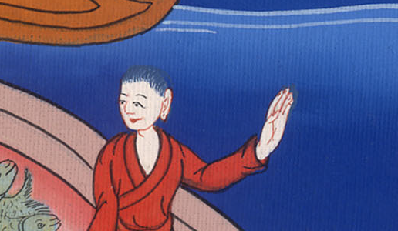
लूका 5:5

Slide 15
6 तिनीहरूले आफ्नो जाल पानीमा फ्याँके। तिनीहरूको जाल भरी माछ परेर जाल फाट्न आँटेको थियो।

Slide 16
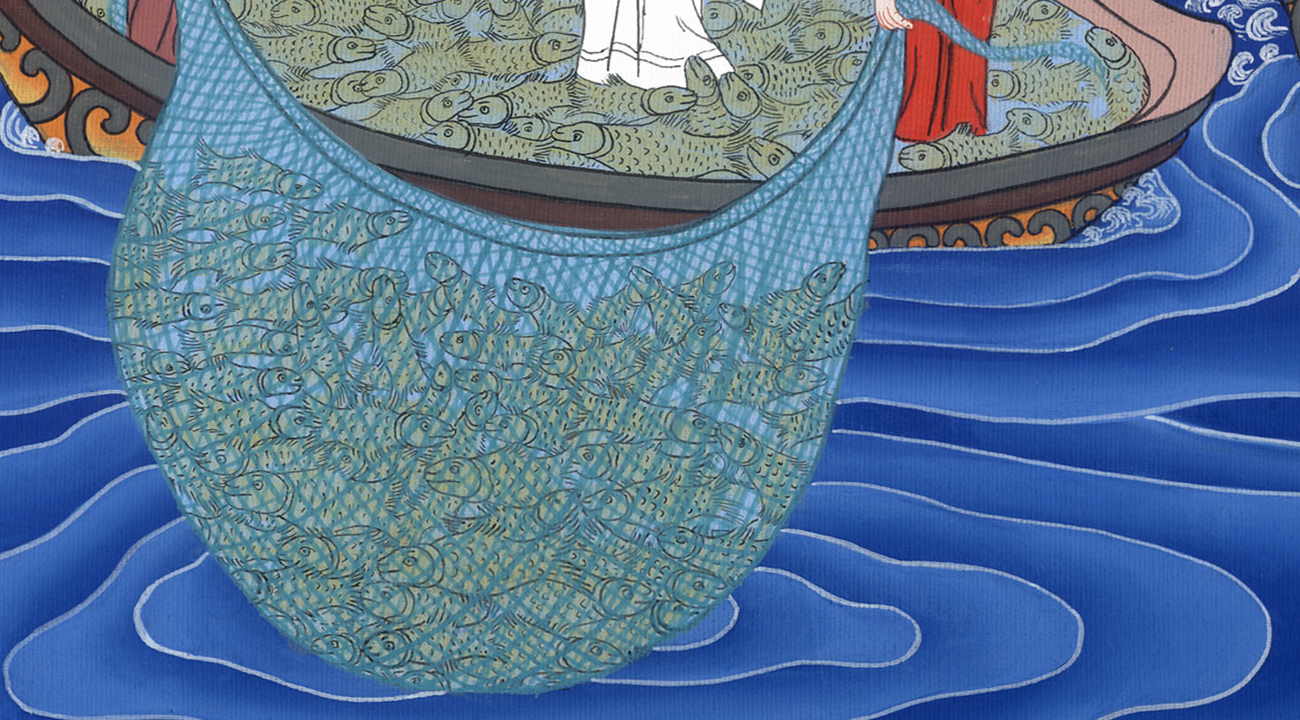
लूका 5:6

Slide 17
7 तिनीहरू अरू डुङ्गामा भएका आफ्ना साझेदारहरूलाई पनि सहायताको लागी संकेत दिए। साझेदारहरू आए अनि डुङ्गामा यति माछा लादे कि डुङ्गाहरू डुब्न थाले।

Slide 18
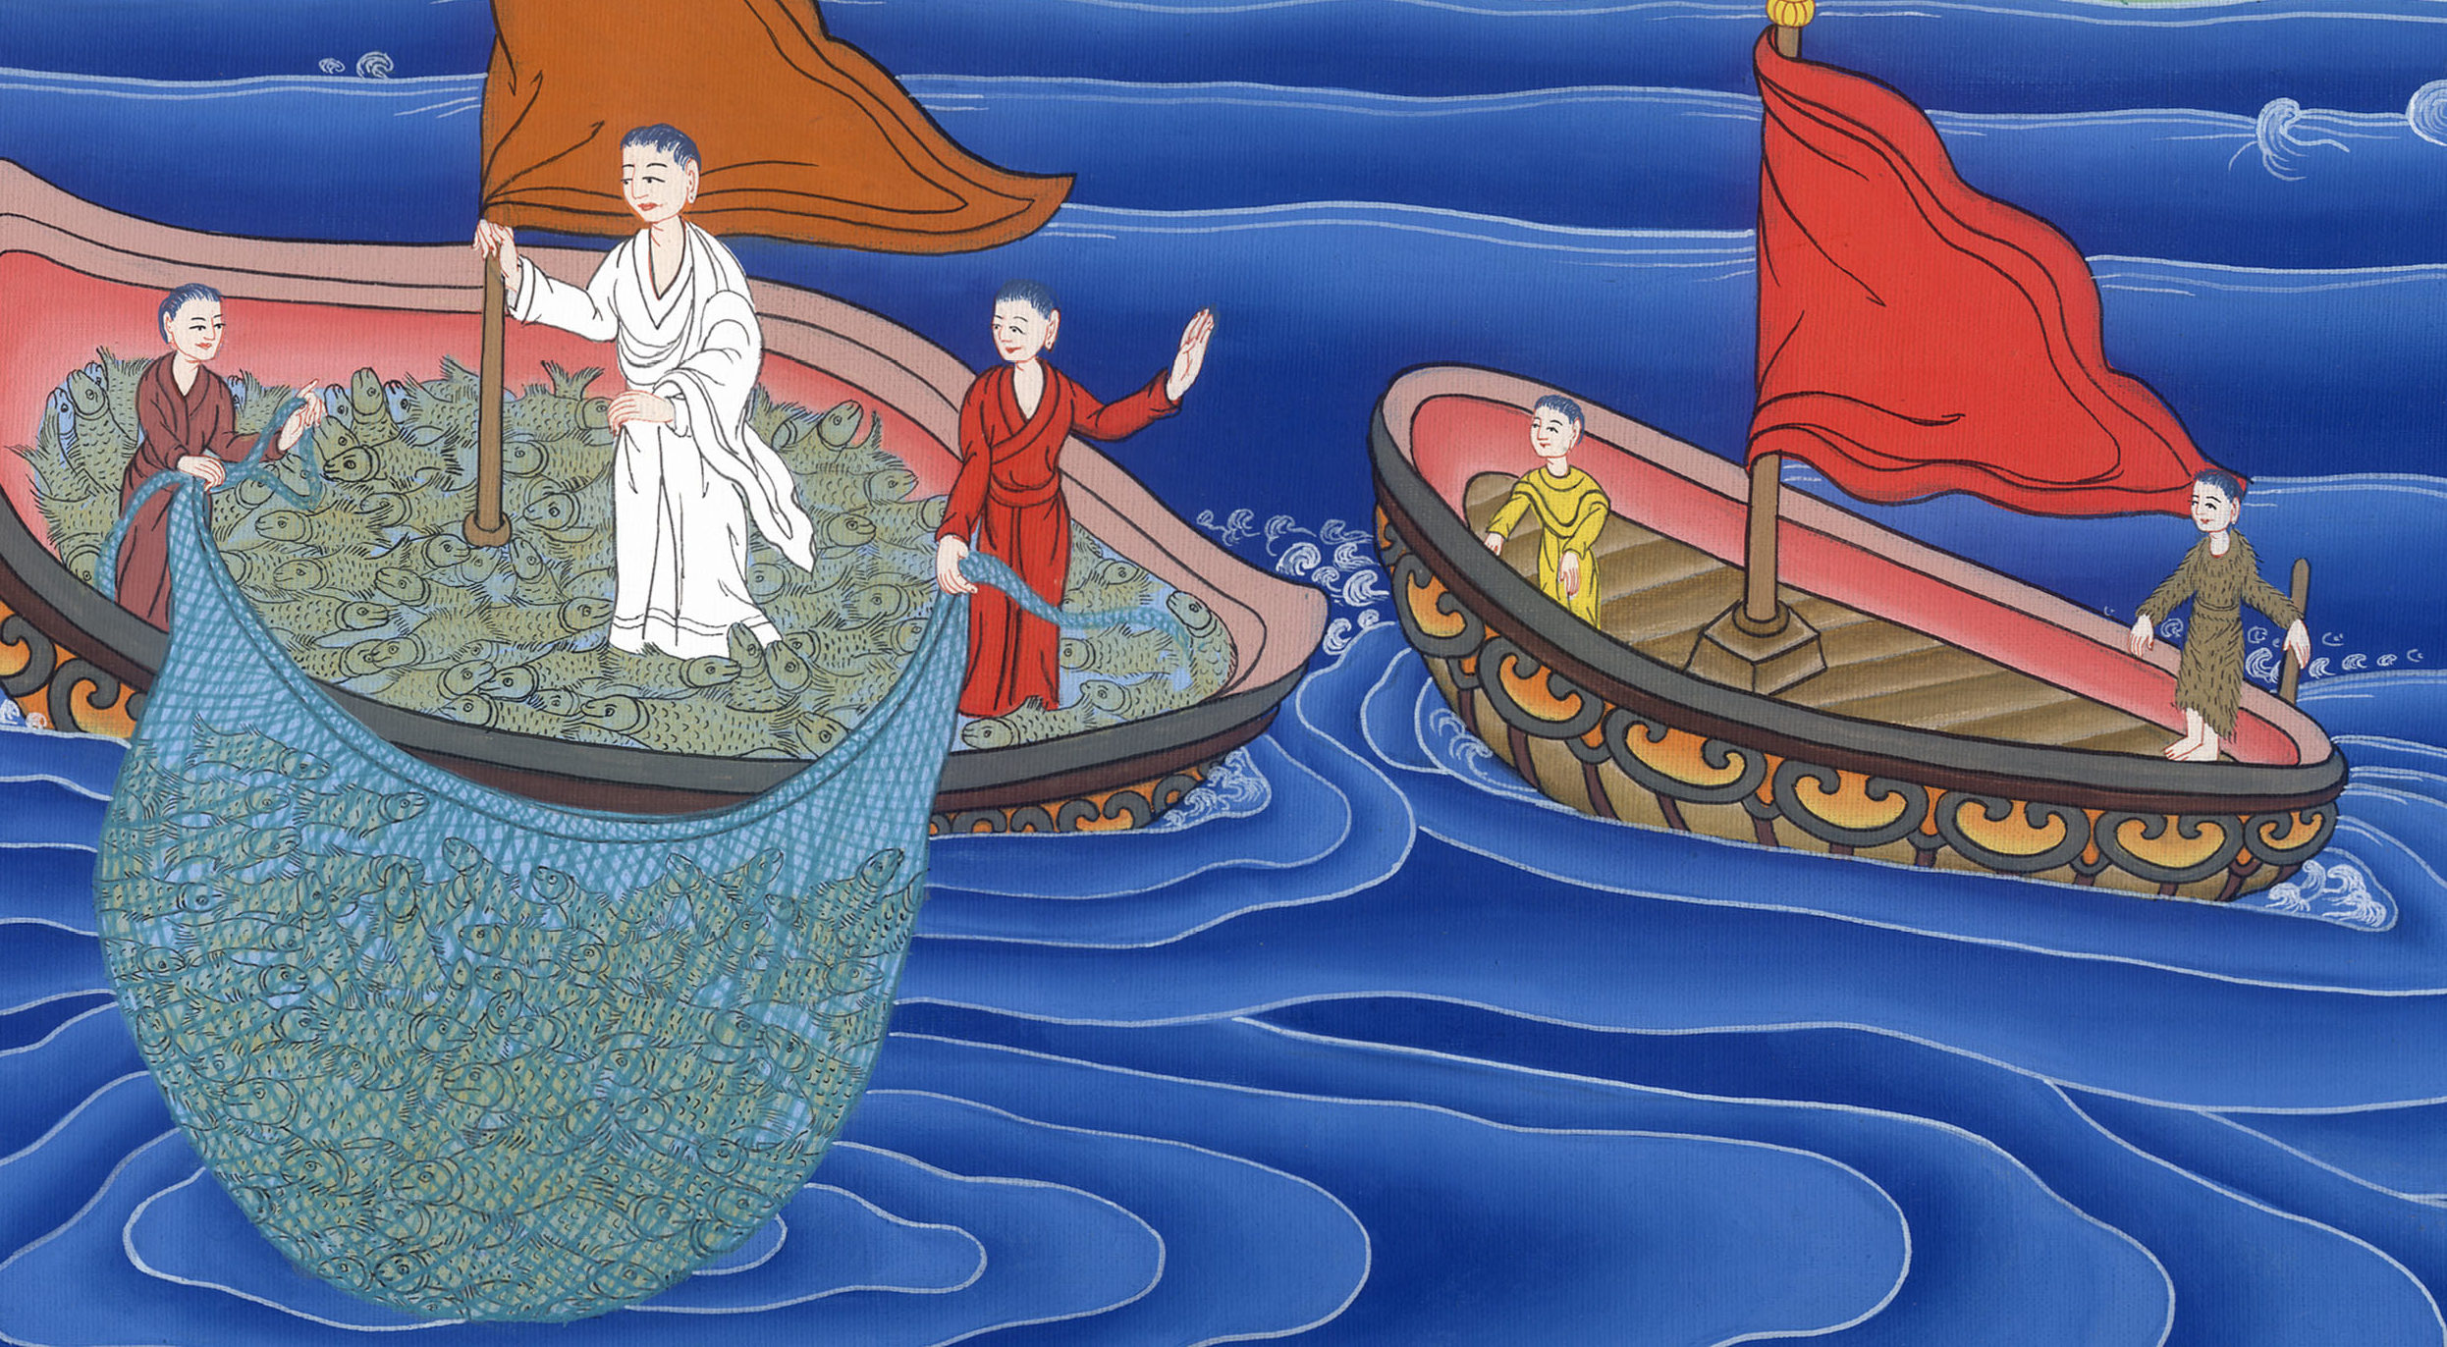
लूका 5:7

Slide 19
8,9 थुप्रै माछाहरू समातेकोमा माछावालाहरू सबै नै छक्क परेका थिए। जब शिमोन पत्रुसले यी सब देखे, तिनले येशूको अघि दण्डवत गरे अनि भने, “मदेखि टाढा जानूहोस, परमप्रभु। म पापी मानिस हुँ।

Slide 20
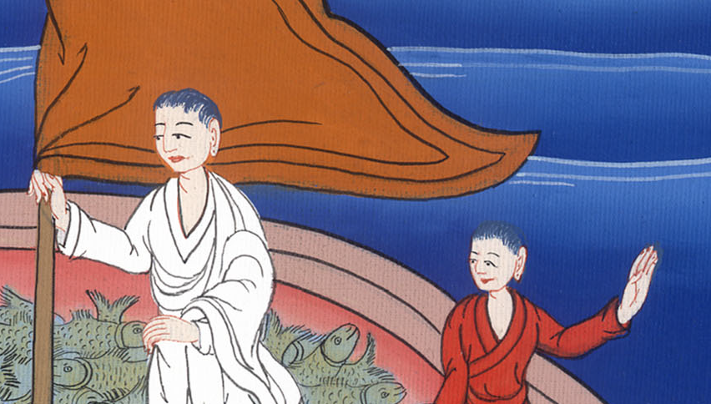
लूका 5:8

Slide 21
8,9 थुप्रै माछाहरू समातेकोमा माछावालाहरू सबै नै छक्क परेका थिए। जब शिमोन पत्रुसले यी सब देखे, तिनले येशूको अघि दण्डवत गरे अनि भने, “मदेखि टाढा जानूहोस, परमप्रभु। म पापी मानिस हुँ।

Slide 22
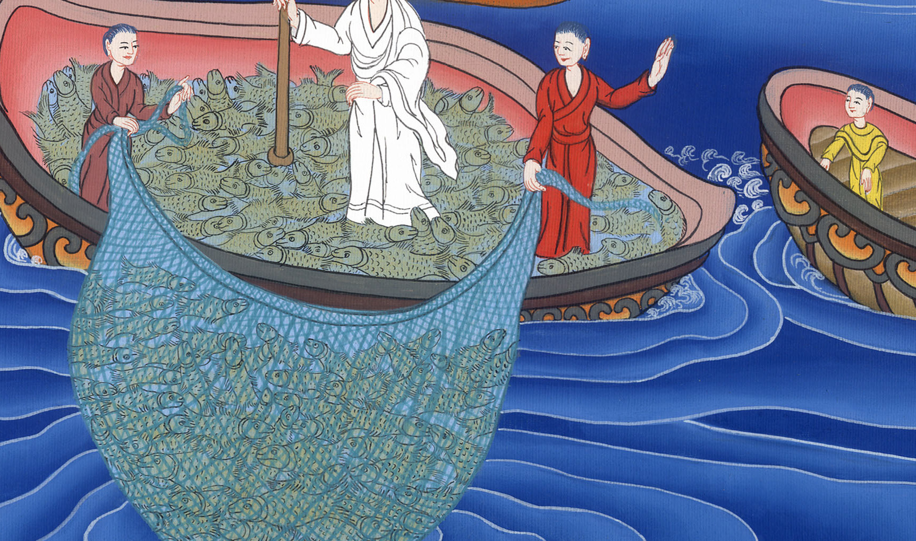
लूका 5:9

Slide 23
10 जब्दीका पुत्रहरू याकूब र यूहन्ना पनि छक्क परे। याकूब र यहून्ना शिमोनसंगै माछा मार्दैं थिए। येशूले शिमोनलाई भन्नुभयो, “डराउनु पर्दैन अब उसो तिमीहरू माछा मार्ने छैनौ तर मानिसह तर मानिसहरू बटुल्नेछौ।

Slide 24
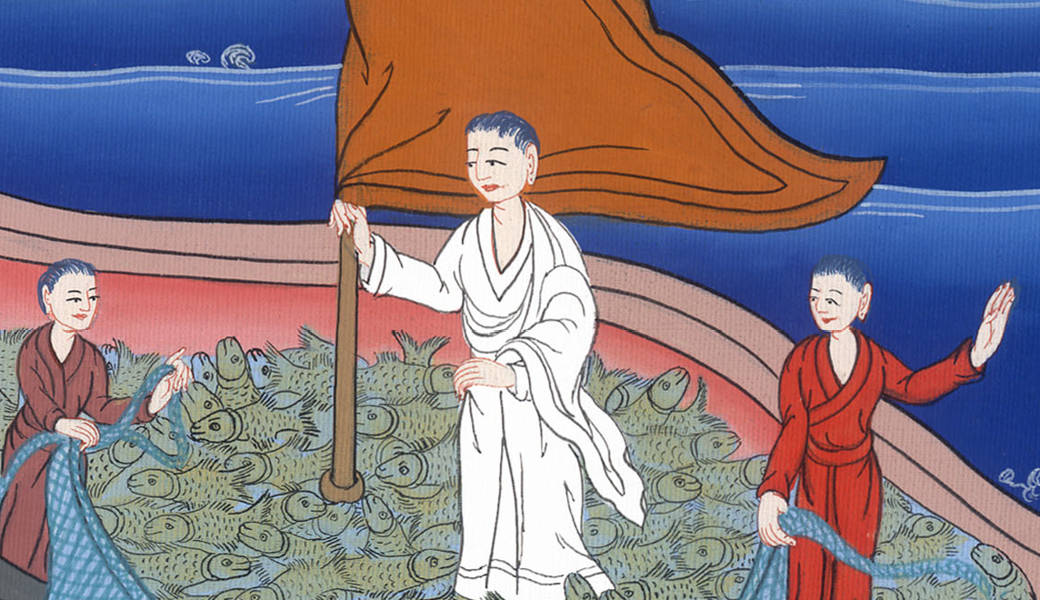
लूका 5:10

Slide 25
11 तिनीहरूले आफ्ना डुङ्गाहरू किनारमा ल्याए। अनि तिनीहरूले ती सबै छोडेर येशूको पछि लागे।

Slide 26
लूका 5:11

